Slide 1
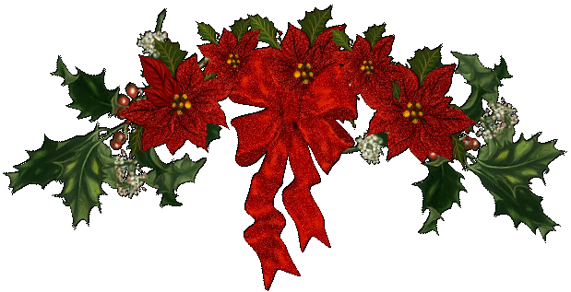
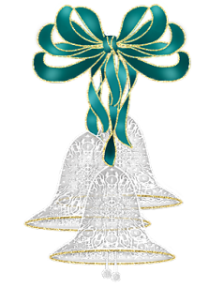
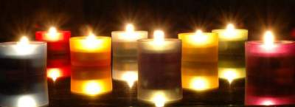
EL ESTABLO
Gabriela Mistral
Diseño María Cristina

Slide 2

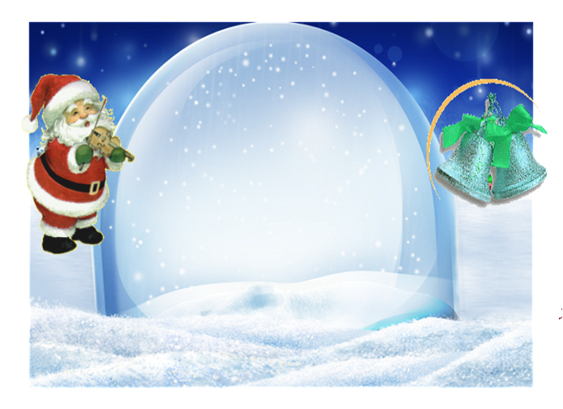


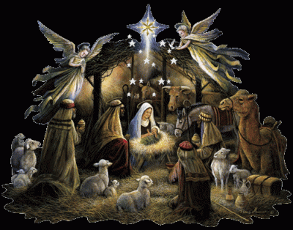
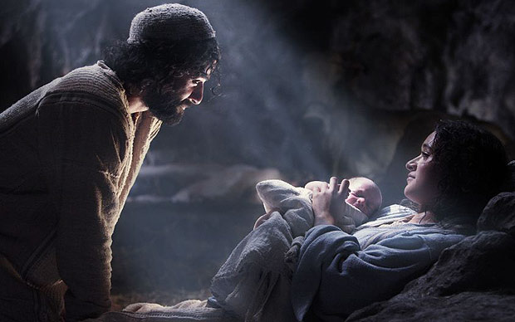
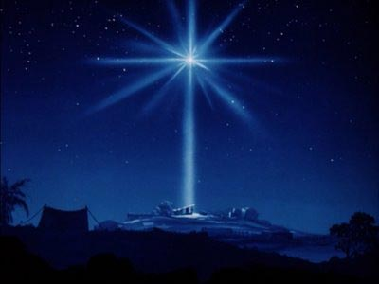
Al llegar la medianoche
y al romper en llanto el Niño,
las cien bestias despertaron
y el establo se hizo vivo.

Slide 3
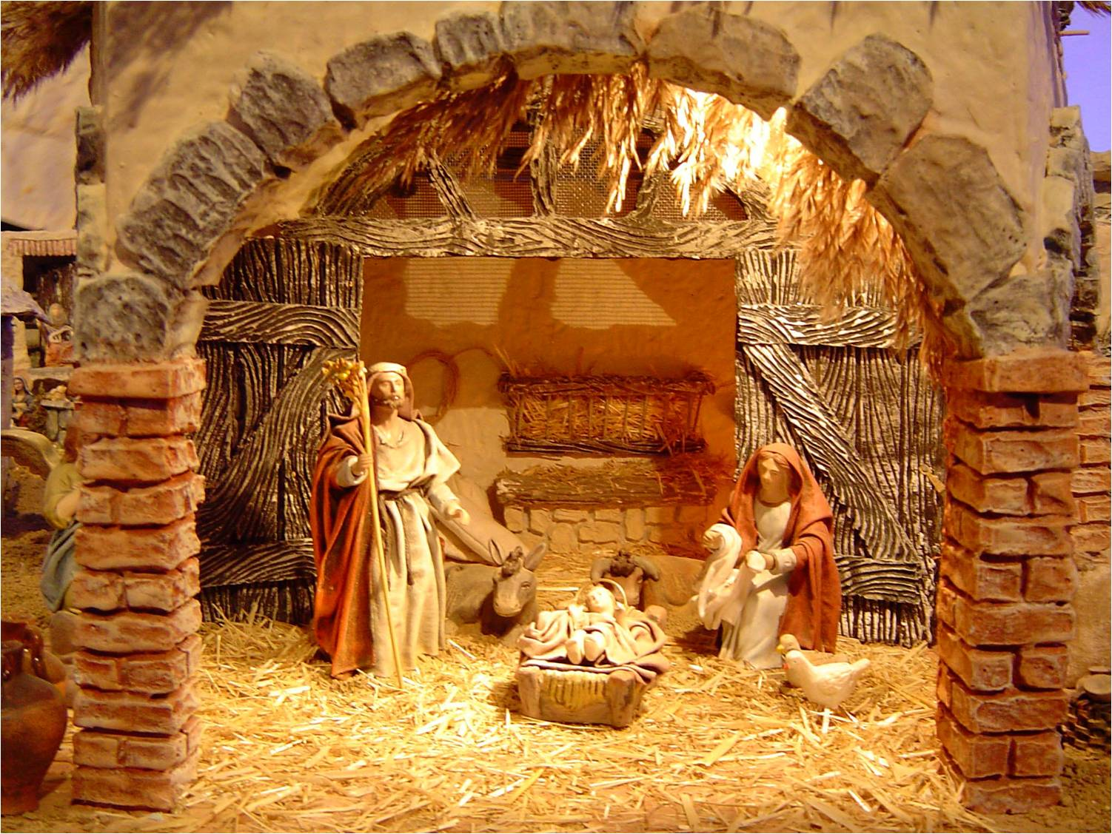
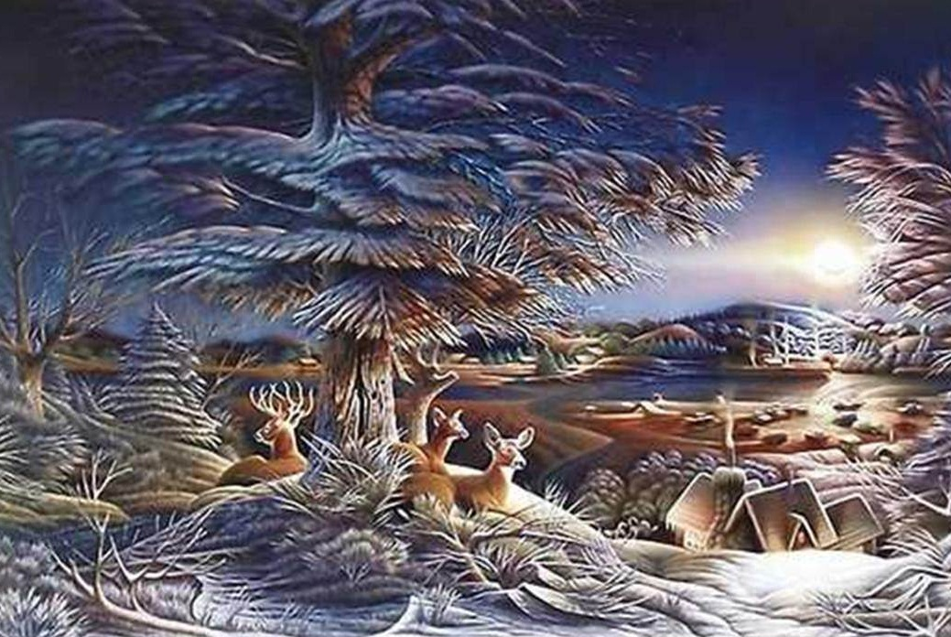
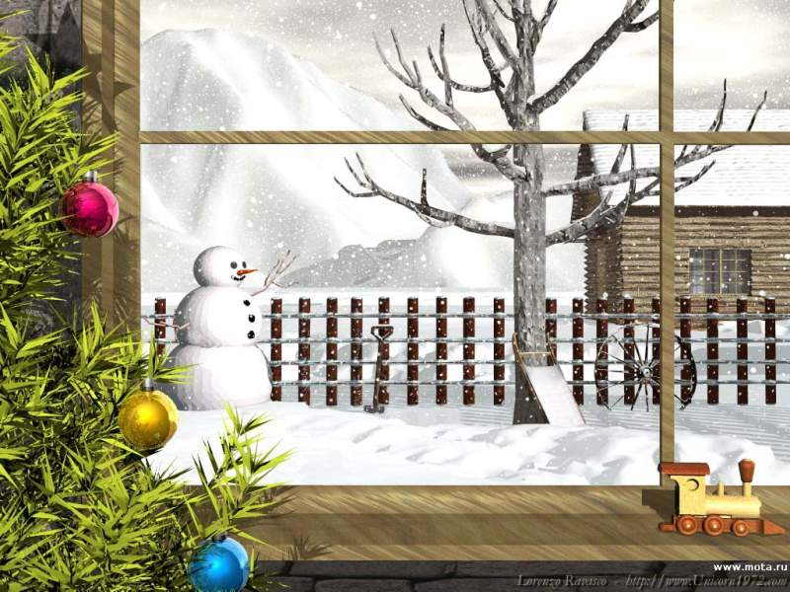
Y se fueron acercando,
y alargaron hasta el Niño
los cien cuellos anhelantes
como un bosque sacudido.

Slide 4
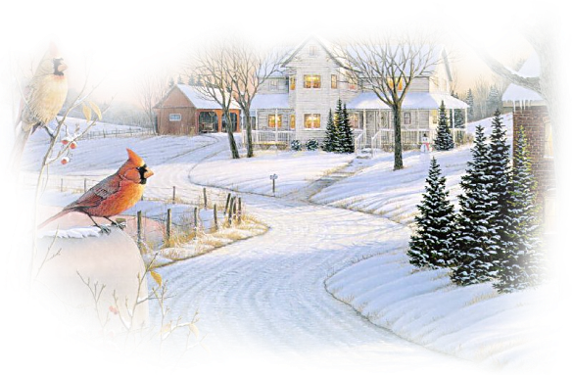
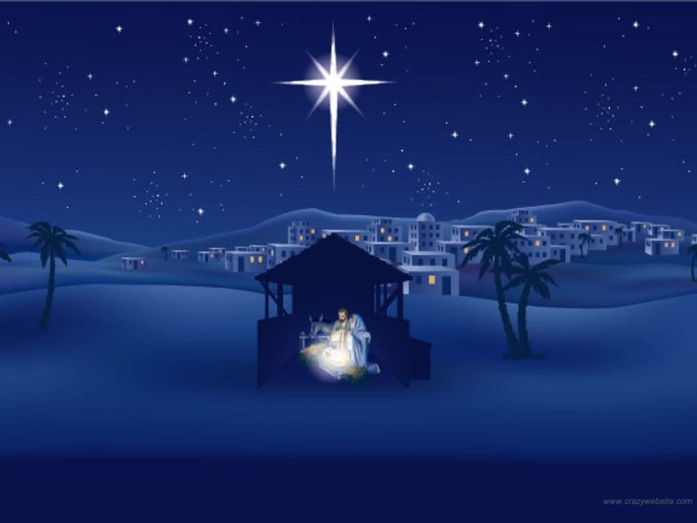
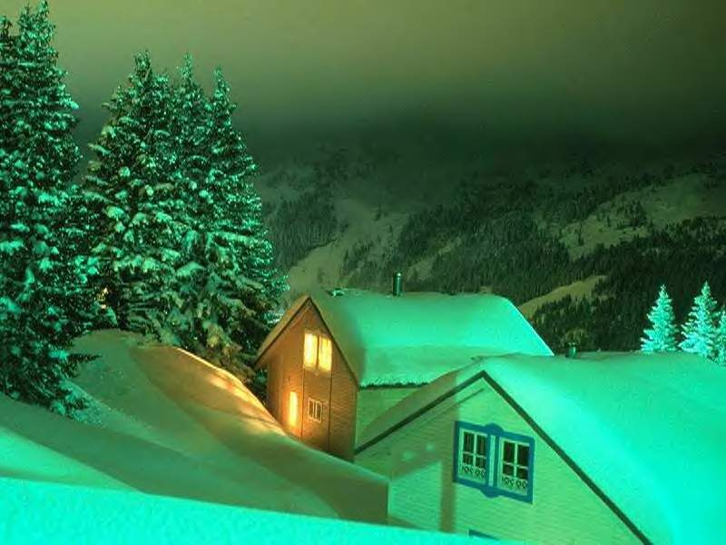
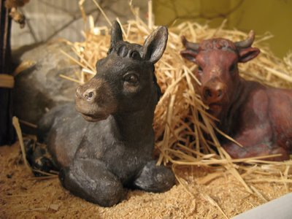
Bajó un buey su aliento al rostro y se lo exhaló sin ruido,
y sus ojos fueron tiernos
como llenos de rocío.

Slide 5
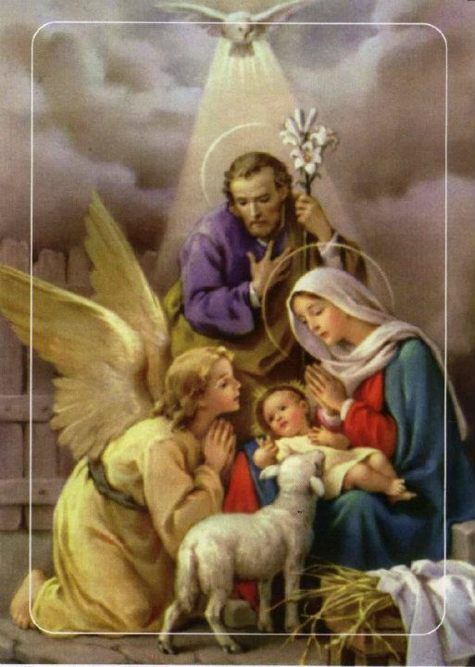
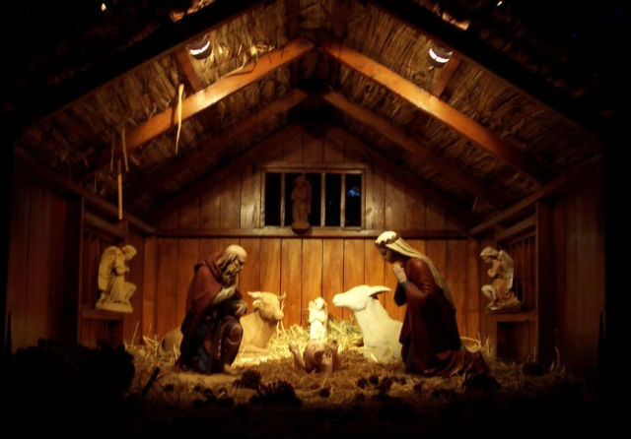
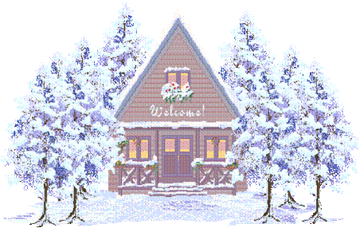
Una oveja lo frotaba,
contra su vellón suavísimo,
las manos le lamían,
en cuclillas, dos cabritos...

Slide 6
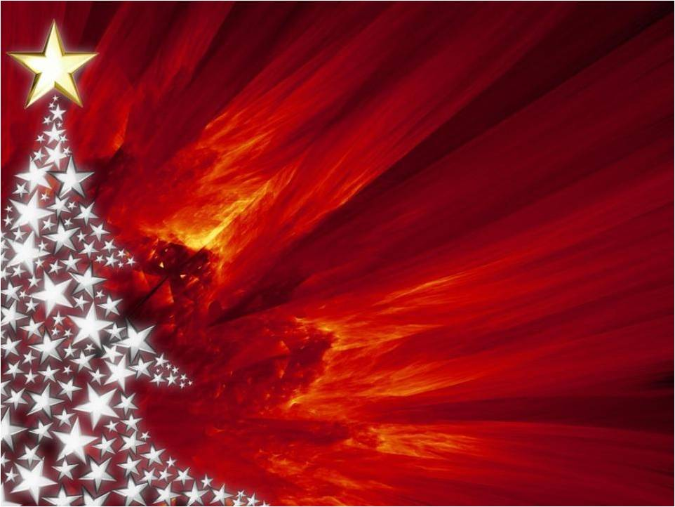
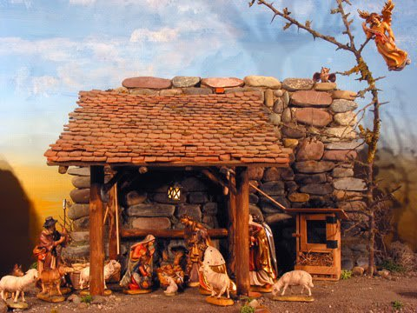
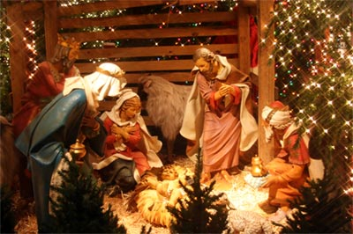
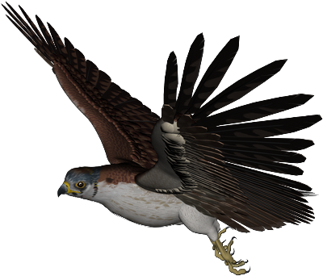
Las paredes del establo
se cubrieron sin sentirlo
de faisanes, y de ocas,
y de gallos, y de mirlos.

Slide 7
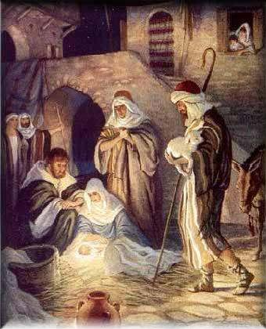
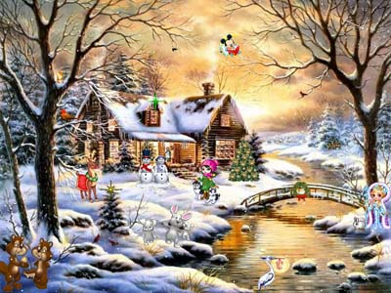
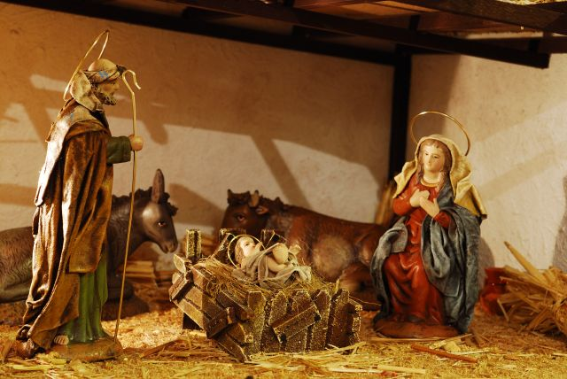
Los faisanes descendieron
y pasaban sobre el Niño
la gran cola de colores;
y las ocas de anchos picos,

Slide 8
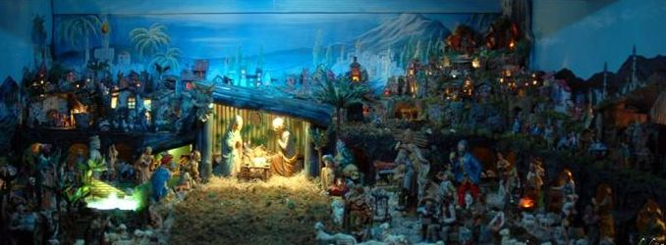
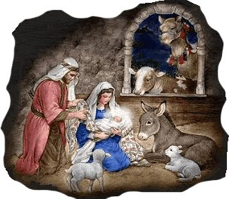
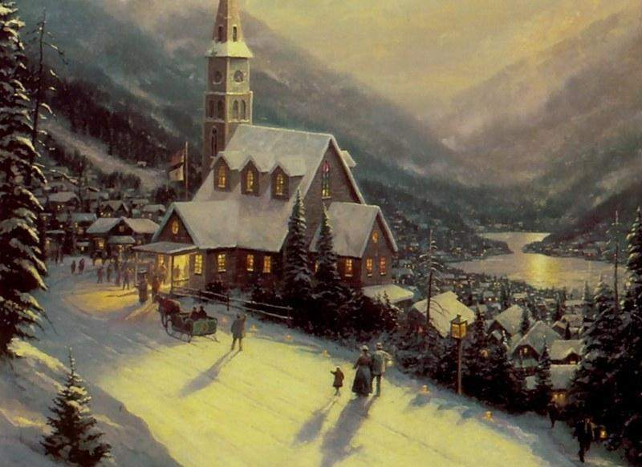
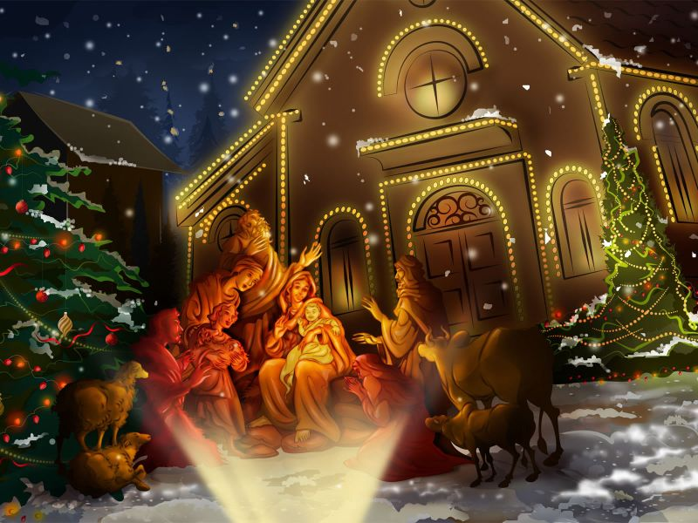
arreglábanle las pajas;
y el enjambre de los mirlos
era un velo palpitante
sobre del recién nacido...

Slide 9
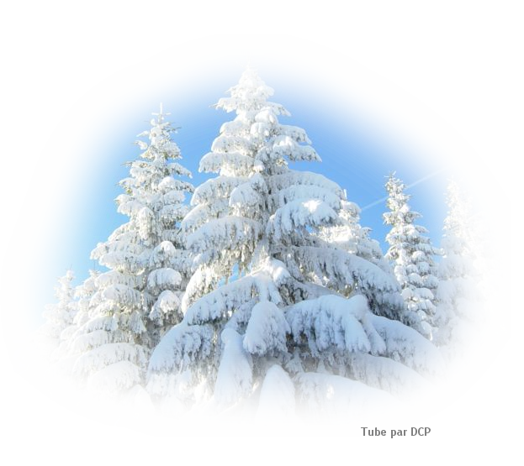
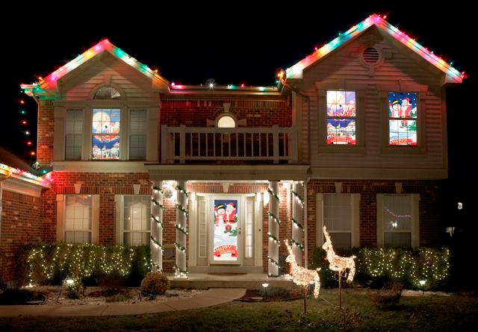
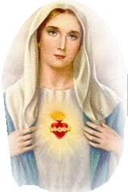
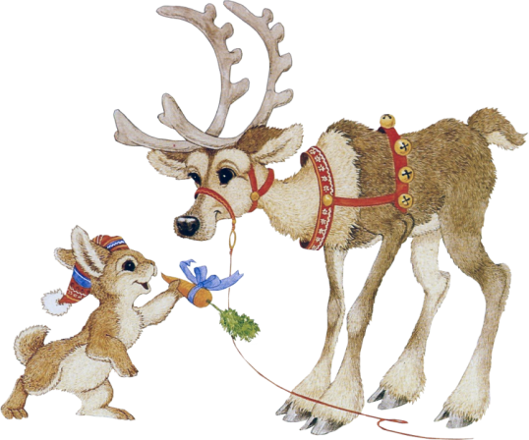
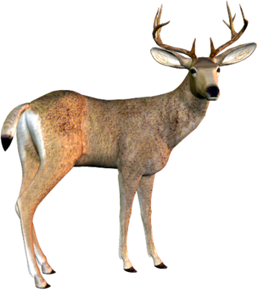
Y la Virgen, entre cuernos
y resuellos blanquecinos,

Slide 10
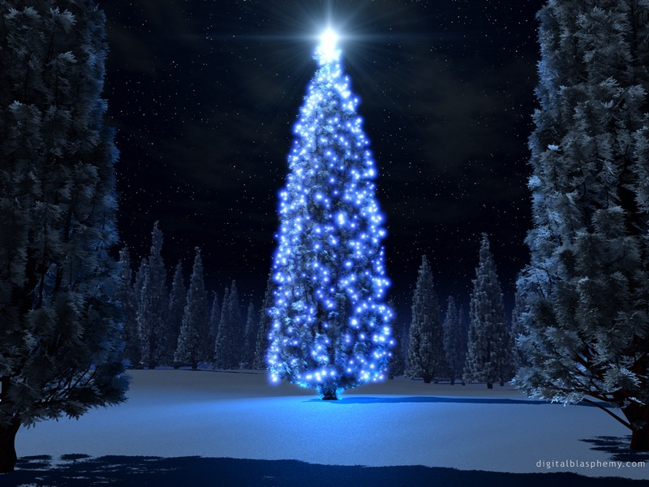
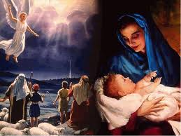
trastocada iba y venía
sin poder coger al Niño.

Slide 11
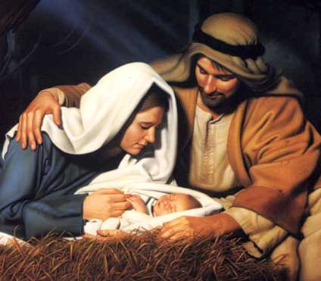
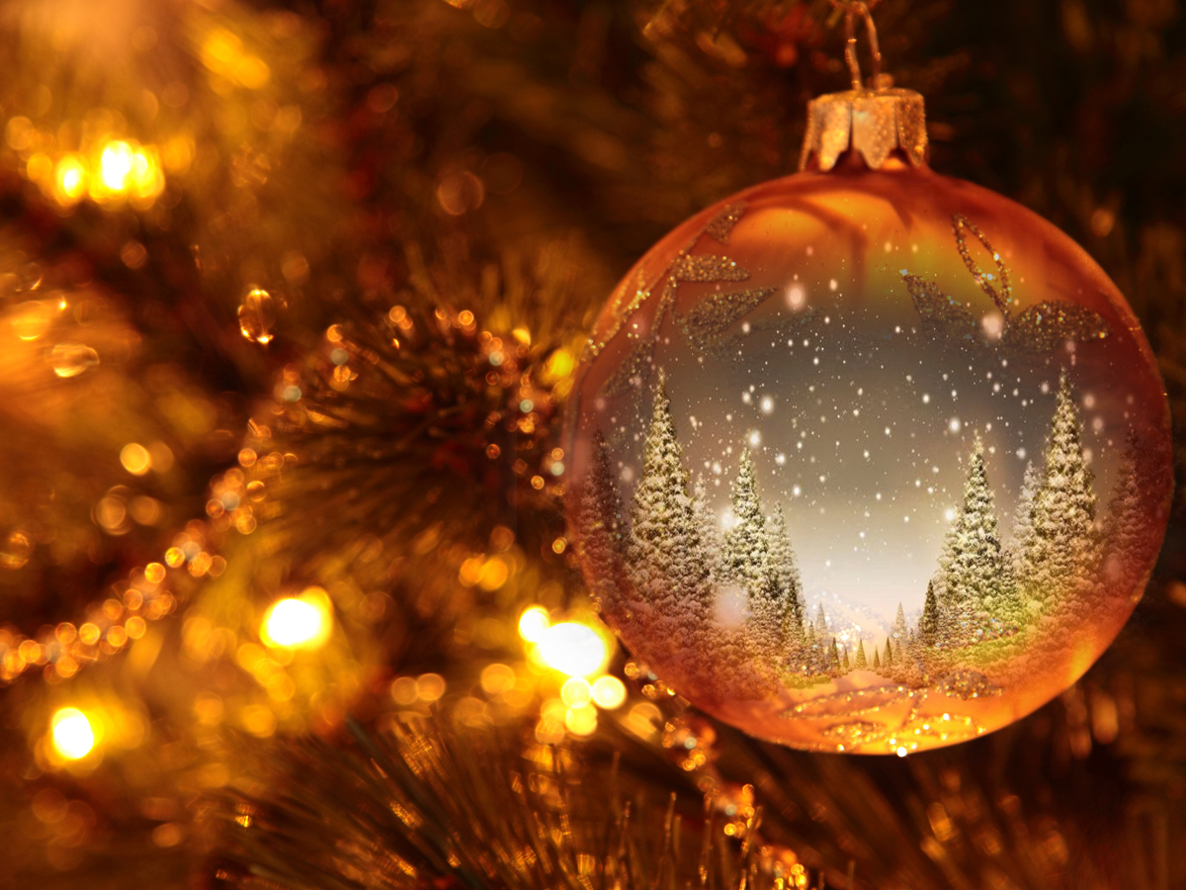
Y José llegaba riendo
a acudir a la sin tino.

Slide 12
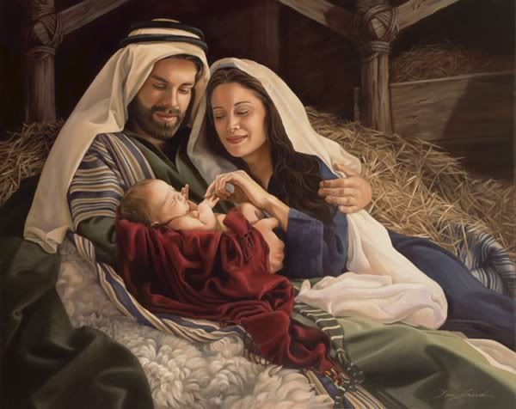
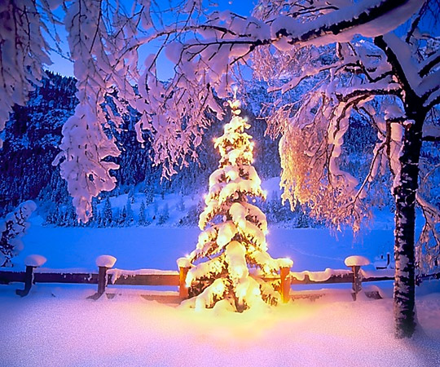
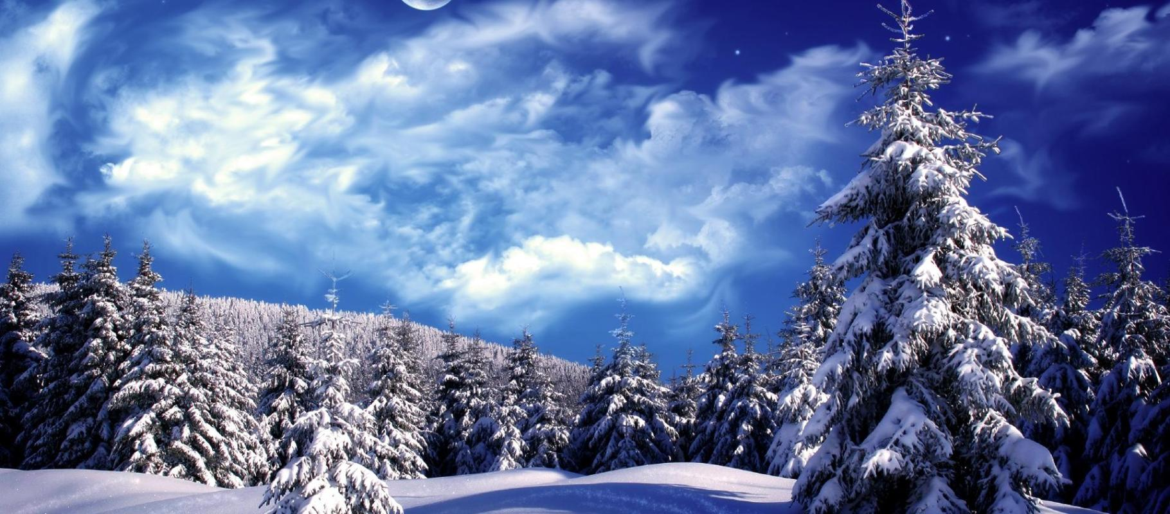
Y era como bosque al viento
el establo conmovido...

Slide 13



Accede a la sección que desees desde aquí:
Propia Creación
De la Red
Dedicatorias | Fechas Especiales | Graciosos
Historia y Arte | Lugares | Musicales
Naturaleza y Ciencias | Política | Reflexión
Religiosos | Románticos | Salud
Dedicatorias | Fechas Especiales | Graciosos
Historia y Arte | Lugares | Musicales
Naturaleza y Ciencias | Política | Reflexión
Religiosos | Románticos | Salud
Si deseas recibir pps periódicamente en tu correo electrónico subscríbete aquí:

